Slide 1
Diophante
Fiat par maveryk-jutras-leroux, maxim giguere et edward carbonneau

Slide 2
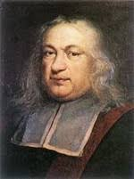

Slide 3
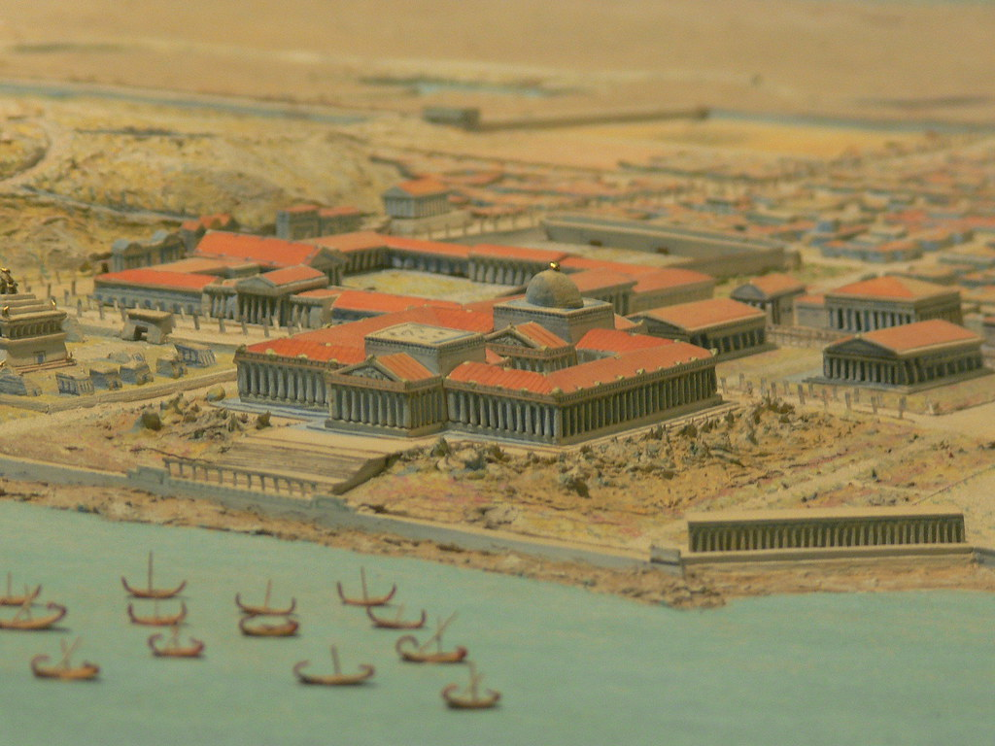
village
GRÈce antique
alexandris
This Photo by Unknown author is licensed under CC BY-NC.

Slide 4
Periode de temps
300 ans avant jésus cris

Slide 5
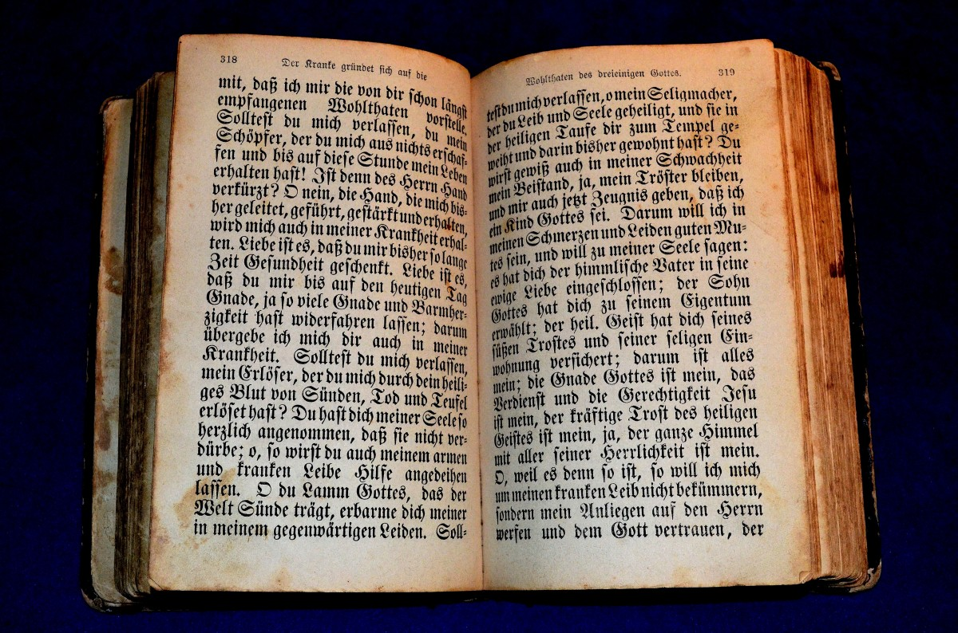
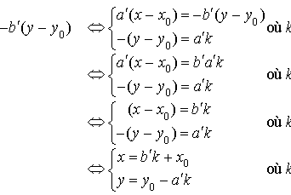
Son oeuvre
Livre aripnétique
This Photo by Unknown author is licensed under CC BY-NC-ND.

Slide 6
PPCM(2,6,12,7)
12x1=12
12x2=24
12x3=36
12x7=84

Slide 7
X+Y+Z =20 W=11
W+X+Y =22 Z=9
W+ Y+Z=24 X=7
W+X+ Z=27 Y=4
#d'inconnues(variable)4
#équations différentes4
3W+3X+3Y+3Z=93
W+X+Y+Z=31

